Slide 1

TEMEL KODLAMA VE TEKNOLOJİ KULLANIM KURSU
ALİ OSMAN BAŞKURT
BİLİŞİM TEKNOLOJİLERİ ÖĞRETMENİ

Slide 2
KURS İÇERİĞİ
1
ETKİNLİĞİN SÜRESİ
Eğitimin süresi 30 ders saatidir.
Bu faaliyet; Bakanlığımıza bağlı kurum/okullarda görevli öğretmenlerin bilişim teknolojileri ve yazılım dersi öğretim programı konusunda bilgi ve becerilerini arttırmak amacıyla düzenlenmiştir. Bu faaliyeti başarı ile tamamlayan her kursiyer;
Çevresindeki teknolojik araçların çalışma prensiplerini açıklar.
Bilgisayar giriş, çıkış elemanları ve bileşenlerini kullanır.
Teknolojik araçları doğru kullanır.
Tablet ile artırılmış gerçeklik mantığını kavrar.
Teknolojinin yararları ve zararlarını örneklerle açıklar.
İnternetin doğru ve güvenli kullanımını gerçekleştirir.

Slide 3
KURS İÇERİĞİ
2
Teknolojik materyallerle etkinlikler planlar.
Dijital içerikleri kullanarak öykü oluşturur.
Dijital içerikleri kullanarak poster hazırlar.
Günlük hayat problemlerine karşı algoritmalar üretir.
Problem çözme mantığını kavrar.
Online blok tabanlı uygulamayla kodlama mantığını açıklar.
Tekrar yapılarını kullanarak algoritma tasarlar.

Slide 4
KURS İÇERİĞİ
3
Koşul yapılarını kullanarak algoritma tasarlar.
Hazırladığı algoritmada hata ayıklar.
Kendi oyununu tasarlar.
Alanı ile ilgili konu ve kavramları analiz eder.
Alanı ile ilgili bilgi ve veri kaynaklarını sınıflandırır.
Sağlıklı güvenli ve estetik öğrenme ortamları düzenler.
Öğrencilerin üst düzey bilişsel becerilerini geliştirici öğrenme ortamları oluşturur.
Alanının eğitim ve öğretimi için gerekli olan becerileri sergiler.
Öğretme ve öğrenme sürecinde bilgi ve iletişim teknolojilerini etkin olarak kullanır.
Meslektaşlarıyla bilgi ve deneyim paylaşımına açıktır.
Kişisel ve mesleki yönden kendisini geliştirmeye yönelik faaliyetlerde bulunur.

Slide 5

KURS İÇERİĞİ
4
ÖLÇME VE DEĞERLENDİRME
Kursiyerlerin başarısını değerlendirmek amacıyla; süreç değerlendirmesinin yanı sıra 40 sorudan oluşan süreç değerlendirmesinin yanı sıra çoktan seçmeli test sınavı uygulanacaktır. 50 ve daha üzeri not alanlar başarılı kabul edilecektir.
Başarılı olanlara “Kurs Belgesi” (Sertifika) verilecektir.

Slide 6

KURS İÇERİĞİ
5
KURS BAŞLIKLARI
TEKNOLOJİK ARAÇLAR
TEKNOLOJİNİN DOĞRU VE GÜVENLİ KULLANIMI
DİJİTAL İÇERİK ÜRETİMİ
ALGORİTMA VE PROBLEM ÇÖZME
ÖLÇME VE DEĞERLENDİRME

Slide 7
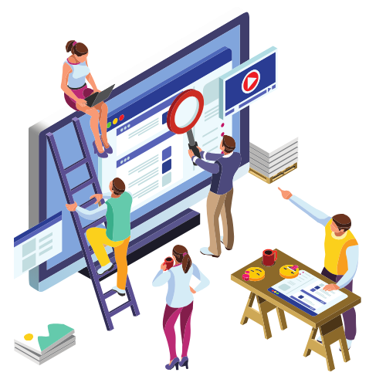
TEKNOLOJİK ARAÇLAR
6
Çevremizdeki Teknolojik Araçların Çalışma Prensipleri
Çevremizdeki teknolojik araçların çalışma prensipleri, temel olarak fizik ve kimyanın yasalarına dayanır. Bu yasalara göre, enerjinin korunumu, maddenin korunumu, hareketin korunumu, dönüşüm ve kuvvet yasaları gibi temel kavramlar, teknolojik araçların çalışmasını mümkün kılar.

Slide 8
TEKNOLOJİK ARAÇLAR
7
Örneğin, bir elektrikli motorun çalışma prensibi, elektrik enerjisinin mekanik enerjiye dönüşümüne dayanır. Elektrik motoru, bir elektrik devresinden geçen akımın yarattığı manyetik alanı kullanarak, bir milin dönmesini sağlar. Bu mil, bağlı olduğu bir mekanizmayı harekete geçirerek, elektrik enerjisini mekanik enerjiye dönüştürür.

Slide 9

TEKNOLOJİK ARAÇLAR
8
Bir bilgisayarın çalışma prensibi, bilginin dijital olarak temsil edilmesine ve işlenmesine dayanır. Bilgisayar, bir dizi ikili sayı (0 ve 1) ile temsil edilen verileri işler. Bu veriler, bilgisayarın hafızasında depolanır ve işlem birimi tarafından işlenir. İşlem birimi, verileri aritmetik ve mantıksal işlemler yoluyla işler ve sonuçları çıkış birimine gönderir.

Slide 10

TEKNOLOJİK ARAÇLAR
9
Teknolojik araçların çalışma prensiplerine dair örnekler:
Televizyon: Televizyon, bir elektromanyetik dalga olan ışığın elektrik sinyallerine dönüştürülmesine ve bu sinyallerin bir ekranda görüntülenmesine dayanır.
Televizyon sinyali, bir anten tarafından yakalanır ve bir yükselteç tarafından güçlendirilir. Güçlendirilen sinyal, bir televizyon kartına gönderilir ve burada görüntü ve ses sinyallerine ayrılır. Görüntü sinyali, bir katot ışın tüpü tarafından bir ekranda görüntülenir. Ses sinyali ise bir hoparlör tarafından ses olarak duyulur.

Slide 11

TEKNOLOJİK ARAÇLAR
10
Otomobil: Otomobil, içten yanmalı motorun mekanik enerjisini harekete dönüştürmesine dayanır. İçten yanmalı motor, yakıtın hava ile yanması sonucunda oluşan enerjiyi mekanik enerjiye dönüştürür. Bu mekanik enerji, bir milin dönmesini sağlar. Mil, bağlı olduğu bir mekanizmayı harekete geçirerek, otomobilin ilerlemesini sağlar.

Slide 12

TEKNOLOJİK ARAÇLAR
11
Uçak: Uçak, kanatları kullanarak havada hareket etmesine dayanır. Uçak kanatları, havayı aşağı ve yukarı doğru yönlendirerek, bir kaldırma kuvveti oluşturur. Bu kaldırma kuvveti, uçağın ağırlığını dengeleyerek, havada kalmasını sağlar. Uçak motorları, uçağın ileri doğru hareket etmesini sağlar.

Slide 13

TEKNOLOJİK ARAÇLAR
12
Bu örnekler, çevremizdeki teknolojik araçların çalışma prensiplerinin çeşitliliğini göstermektedir. Teknolojik araçların çalışma prensiplerini anlamak, bu araçları daha verimli ve etkili bir şekilde kullanmamızı sağlar.

Slide 14

INTERNET İLE İLGİLİ KAVRAMLAR
13
İnternet : Bilgisayar sitemlerini birbirine bağlayan elektronik iletişim ağıdır. Çeşitli protokollere göre bilgisayarlar arasında bilgi transferi sağlar.

Slide 15

WEB SAYFASI
14
Metin, görsel ve animasyon şeklinde ziyaretçisine bilgi aktaran veya hizmet sunan sayfaların tümünü kapsayan bir doküman topluluğudur. Tamamı bir web sitesini oluşturur ve çeşitli programlama dilleriyle oluşturulur.

Slide 16

İNTERNET TARAYICISI(WEB BROWSER)
15
Kullanıcı ile web siteleri arasındaki bağlantıyı sağlar. Veri transferi sırasında güvenliği ve şifrelemeyi yönetir. Örnekler; Firefox, Chrome, Firefox, Edge, Safari vb…

Slide 17

WWW (WORLD WIDE WEB)
16
internet üzerinden erişilebilen, birbirine bağlı web sayfası sistemidir. Web ile aynı manada olan WWW internet üzerinde kurulmuş birçok uygulamalardan biridir.

Slide 18

URL (UNIFORM RESOURCE LOCATOR)
17
Türkçesi «Tekdüzen Kaynak Bulucu» dur. İnternet üzerindeki bir kaynağın yerini belirtmek amacıyla kullanılır. Tarayıcınızda bulunan, site adresinin belirtildiği çubukta yer alan bilgidir diyebiliriz.

Slide 19

HTTPS (HYPER TEXT TRANSFER PROTOCOL SECURE)
18
Sunucudan istemciye aktarılan verilerin şifrelenerek aktarılmasını sağlayan protokoldür. Güvenli veri transferi için kullanılır.

Slide 20

ALAN ADI (DOMAIN)
19
Bir web sitesinin internet üzerindeki adı ve adresidir. Bilgisayarların anlayabileceği numara sisteminin okunabilir hali olarak düşünülebilir.

Slide 21
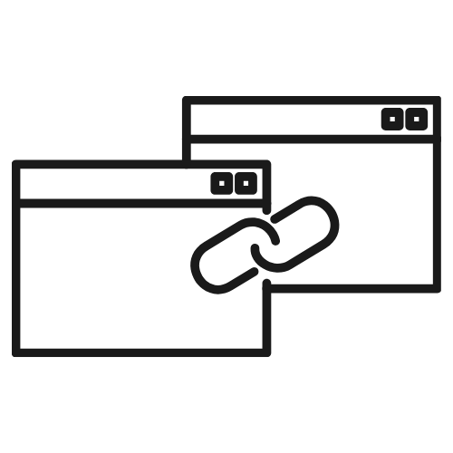
BAĞLANTI (LINK)
20
Sayfalar arasında kullanıcıları bir sayfadan başka bir sayfaya yönlendirmek için kullanılan öğelerdir.

Slide 22
WEB ADRESLERİ
21
Her internet sitesinin bir adresi bulunmaktadır. İnternet sitesi adresleri bir çok bölümden oluşmaktadır.
HTTPS://WWW.MEB.GOV.TR
Sitenin kullanmış olduğu iletişim protokolüdür.
World wide web dünya çapındaki ağ anlamındadır.
Sitenin adıdır.
Sitenin uzantısıdır.
Sitenin ülke kodudur.

Slide 23
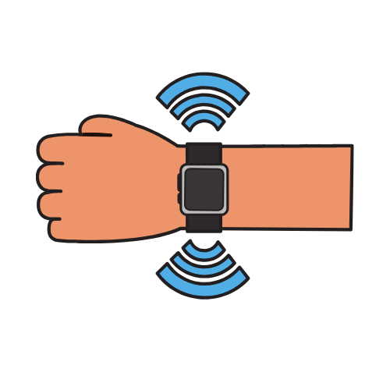

TEKNOLOJİK ARAÇLARIN KULLANIMI
22
Dijital Olmayan Teknolojiler
Saat
Gözlük
Tornavida
Buzdolabı
Dijital Teknolojiler
Bilgisayar
Tablet
Telefon
Akıllı Saat

Slide 24
UYGULAMA
ARTIRILMIŞ GERÇEKLİK
QUİVER VISION UYGULAMASI

Slide 25
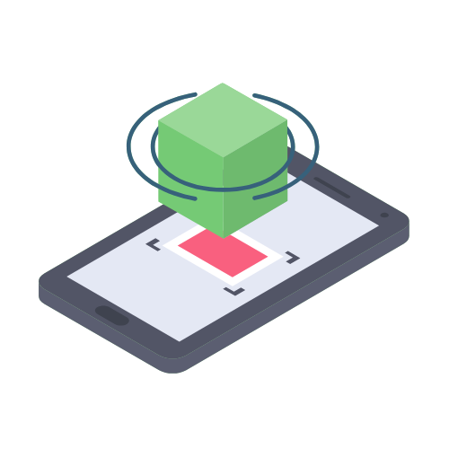

ARTIRILMIŞ GERÇEKLİK(AR)
24
Artırılmış gerçeklik (İngilizce: Augmented reality; AR), gerçek dünyadaki çevrenin ve içindekilerin, bilgisayar tarafından üretilen; ses, görüntü, grafik ve GPS verileriyle zenginleştirilerek meydana getirilen canlı veya dolaylı fiziksel görünümüdür. Bu kavram kısaca gerçekliğin bilgisayar tarafından değiştirilmesi ve artırılmasıdır. Teknoloji kişinin gerçekliğini zenginleştirme işlevini görür.
Karıştırılmaması gereken diğer gerçeklik türü olan sanal gerçeklikte (İngilizce:Virtual Reality; VR) ise gerçek dünya yerine tasarlanıp canlandırılmış bir dünya vardır.

Slide 26

ARTIRILMIŞ GERÇEKLİK
25
QUIVER UYGULAMASI (Quiver App)
Quiver Uygulaması ve web sitesi, öğrencilerin çeşitli öğrenme konularını daha iyi görselleştirmelerine ve anlamalarına yardımcı olan bir eğitim platformu sunar.
QUIVER öğrencilerimizle kullanabileceğiniz artırılmış gerçeklik içeren eğlenceli bir web 2.0 aracıdır. Öğrenciler çıktısını aldığımız dosyalar üzerinde çalışmalarını yaptıktan sonra telefonumuzdaki uygulamayı açıp dosyaların üzerine tuttuğumuzda 3 veya 4 boyutlu olarak resimleri gözlemleyebiliyoruz.

Slide 27
ARTIRILMIŞ GERÇEKLİK
26
Yapmanız gereken tek şey Quiver’ın web sayfasında bulunan görsellerden ders içeriğinize uygun olanını yazdırıp çalışma kağıtları hazırlamak ve Quiver uygulamasını akıllı
telefonunuza ya da tabletinize indirmek.

Slide 28
ARTIRILMIŞ GERÇEKLİK
27
http://www.quivervision.com/ sitesindeki ücretsiz etkileşimli görselimizi indirip telefon
veya tabletimize yükleyeceğimiz uygulamayla görselimizi gözlemlememiz yeterlidir.
Akıllı telefon veya tabletinizin ekranında görselimizdeki karakterin canlandığını hatta sizden gelen etkilere tepki verdiğini göreceksiniz. Quiver uygulamasıyla kullanacağınız
görsellerle önce boyama çalışması yapıp daha sonra Quiver uygulamasıyla etkileşimli hale getirirseniz, siz görseli hangi renge boyadıysanız canlanan karakterde sizin boyadığınız renkte canlanacaktır.

Slide 29
ARTIRILMIŞ GERÇEKLİK
28
Öğrencileriniz çalışma kağıtları üzerindeki görevlerini tamamladıktan sonra telefonunuza indirmiş olduğunuz Quiver uygulamasını açarak kağıdın üzerine tutuyorsunuz ve görseli artırılmış gerçeklik sayesinde inceleyebiliyorsunuz. Quiver’la etkinlik yapmak için nelere ihtiyacım var?
● Bir akıllı cihaz
● Dijital mağazalardan akıllı cihazınıza indirdiğiniz Quiver uygulaması.
● A4 kağıdı.
● http://www.quivervision.com/coloring-packs adresinden konunuza uygun seçtiğiniz bir etkinlik.
Quiver, http://www.quivervision.com/coloring-packs sitesinden çıktı alarak, boyadığınız renkleri tamamen aynı olacak şekilde akıllı cihazınızda canlandırmanıza yarayan 3D Arttırılmış Gerçeklik uygulamasıdır. Yani bir kağıt çıktısı ile bir tabletin hibrit şekilde kullanılarak etkileşime geçtiği bir uygulamadır.

Slide 30
ARTIRILMIŞ GERÇEKLİK
29
Quiver kullanmak için hangi adımları izlemeliyim?
1. http://www.quivervision.com/coloring-packs adresinden bir etkinliği seçilir. Burada ücretsiz ve ücretli olan etkinliklere dikkat edilebilir. Yanında $ işareti olanlar ücretli olup yeşil free yazanları ücretsiz baskı alabilirsiniz. Baskı için normal A4 kağıdı veya ihtiyaç olursa A3 kağıdına baskı alabilirsiniz.
2. Etkinlik amacınızı açıkladıktan sonra öğrencileriniz renkli kalemlerle Quiver objelerini boyamaya geçebilir. Boya seçimi için kuru veya keçeli kalem kullanılabilir.
3. Akıllı cihazları ile kağıdı okutun. Çıkan ekranda İNDİR butonuna basarak dijital kağıdı cihaza indirin.
4. İndirme tamamlandıktan sonra Quiver kağıdını cihaza tutun ve lacivert dikdörtgen
oluşmasını bekleyin. Ekrandaki dikdörtgen kırmızı ise muhtemelen elinizde tuttuğunuz
kağıt/tablet hareket halindedir yada kağıt, cihazın görüş açısında değildir.
5. Lacivert dikdörtgen oluştuktan sonra 5–10 saniye kadar bekleyin ve kağıtta boyadığınız renklerin akıllı cihazınızda canlanmasını izleyin!

Slide 31
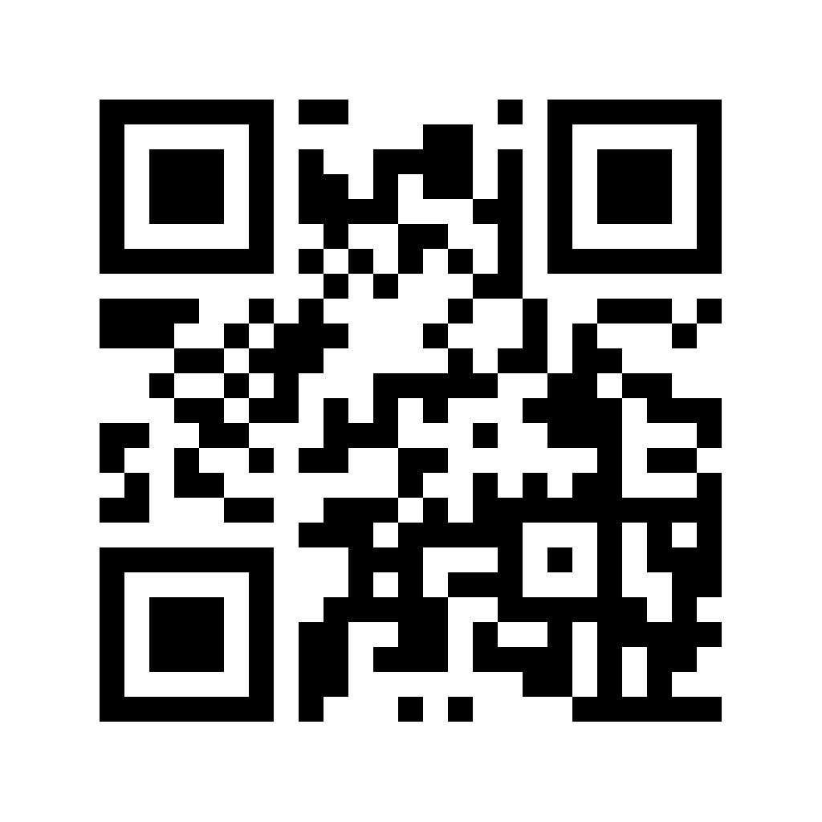
ARTIRILMIŞ GERÇEKLİK
30
Karekodu tarayarak uygulamayı telefonunuza veya tabletinize yükleyiniz.
Google playstore veya Appstore’a girerek Quiver uygulamasını da indirebilirsiniz.

Slide 32
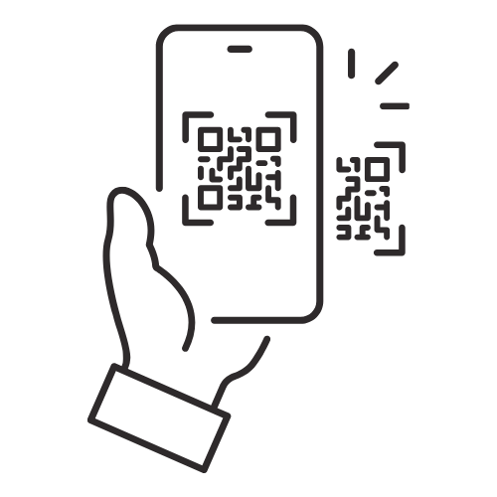
ARTIRILMIŞ GERÇEKLİK
31
Uygulamayı açarak size verilen A4 kağıtlarındaki kare kodu okutarak tek boyutlu görüntüyü 3 boyutlu görüntüye çeviriniz.

